Slide 1
Taller oTree Escuela de Verano 2025 Clase 1
Alejandra Molina

Slide 2
Programa
Temario del curso
Módulo 1: Instalación de oTree y configuración de una sesión
Módulos 1 y 2: Estructura básica de una aplicación
Módulo 3: Funciones oTree y aplicaciones multijugador
Evaluación
Tarea 1 (50%): aplicación para un solo participante (módulo 2)
Tarea 2 (50%): aplicación multijugador con interacción (módulo 3)
Entregar proyectos al correo almolinam@udd.cl
Fecha límite: 17 de enero

Slide 3

Material del Taller

Slide 4
Introducción: ¿Qué es oTree?
OTree es un paquete de Python que permite crear formularios interactivos en HTML y guardar los datos ingresados automáticamente.
Ventajas:
Todas las funciones “detrás del sitio web” se programan el Python.
Se pueden concatenar distintas tareas en una sola sesión.
Durante la sesión los formularios pueden ser responsivos a las respuestas anteriores del mismo usuario y/o de los otros usuarios.
Desventajas:
Se debe establecer el número de personas en cada sesión previamente.
El formato oTree es bastante rígido. Se debe respetar el formato oTree para los nombres de algunas funciones, variables y clases, y el formato de la ubicación de las clases y funciones dentro del script “madre”.

Slide 5
DESARROLLADOR
USUARIOS
DESARROLLADOR
PÁGINAS WEB
HTML
con formato OTree
SITIO WEB
RESPONSIVO
BASE DE DATOS EN CSV
OTREE
OTREE
FUNCIONES
PYTHON
con formato OTree
* Se debe tener un servidor público para alojar el sitio web.

Slide 6
Instalación
Instalar Python y ojalá algún IDE amigable (yo uso Pycharm)
Instalar oTree:
En un terminal (ej: powershell en windows) escribir los siguientes comandos:
pip3 install -U otree (*)
cd ‘carpeta donde guardaré el proyecto’
otree startproject mi_proyecto_con_samples (**)
otree startproject mi_proyecto_sin_samples
*Error en la instalación: puede ser incompatibilidad con la versión de otro paquete de python.
** Include sample games? (y or n): Se puede escoger que cree carpetas con juegos de ejemplo o vacío

Slide 7
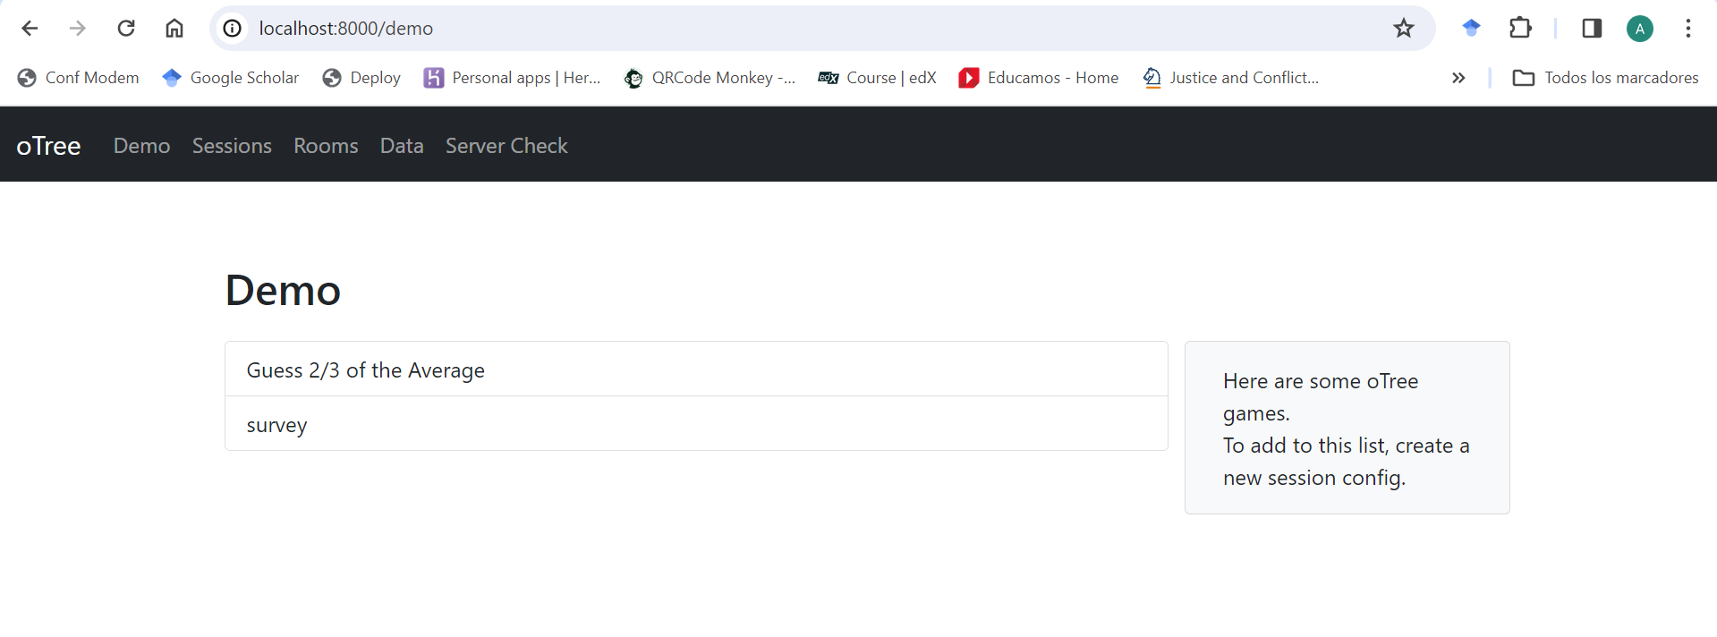
En el terminal, entrar al proyecto y correrlo:
cd mi_proyecto_con_samples
otree devserver
Terminal:
Navegador:

Slide 8
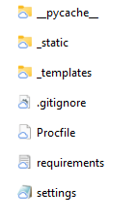
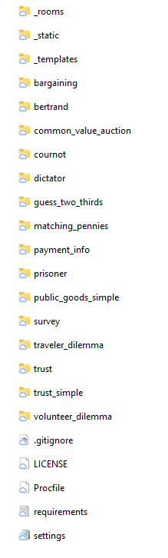
La carpeta con el proyecto contiene:
Sin ejemplos:
Con ejemplos:
Archivo que contiene un listado las librerías de Python que usarán nuestros scripts
Cada carpeta contiene una aplicación
(juego o actividad)
Archivo donde se configuran los parámetros que serán fijos para la sesión completa

Slide 9
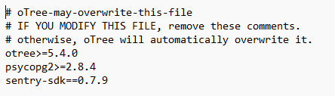
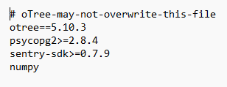
Preparación del archivo requirements
Sin modificar (por defecto):
Con mis librerías:

Slide 10
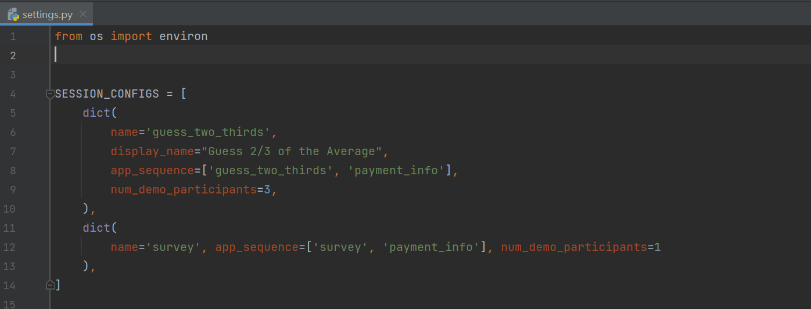
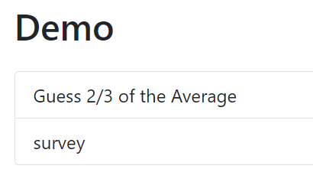
Preparación del archivo settings: lo básico
SESSION_CONFIGS: Contiene un listado de las distintas sesiones a las que se puede ingresar desde el sitio web, cada una es una estructura que contiene al menos: dict(name, app_sequence, num_demo_participants).
app_sequence: contiene un listado de las aplicaciones que se presentarán de forma secuencial durante la sesión. Por ejemplo, puede ser una encuesta, luego un dictador, finalmente un ultimátum. LOS NOMBRES DEBEN SER LOS DE LA CARPETA QUE CONTIENE LA ACTIVIDAD.

Slide 11
Aplicaciones: (carpetas dentro del proyecto)
Dentro de cada carpeta con una aplicación tenemos:
__init__.py: contiene el código que leerá inicialmente oTree para ejecutar TODA LA APLICACIÓN.
pagina.html: un archivo html por cada página web distinta que verá el participante en esa aplicación.
Opcional: otros_archivos_con_funciones.py que deben ser llamadas y usadas por __init__.py

Slide 12
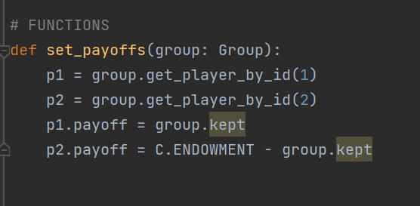
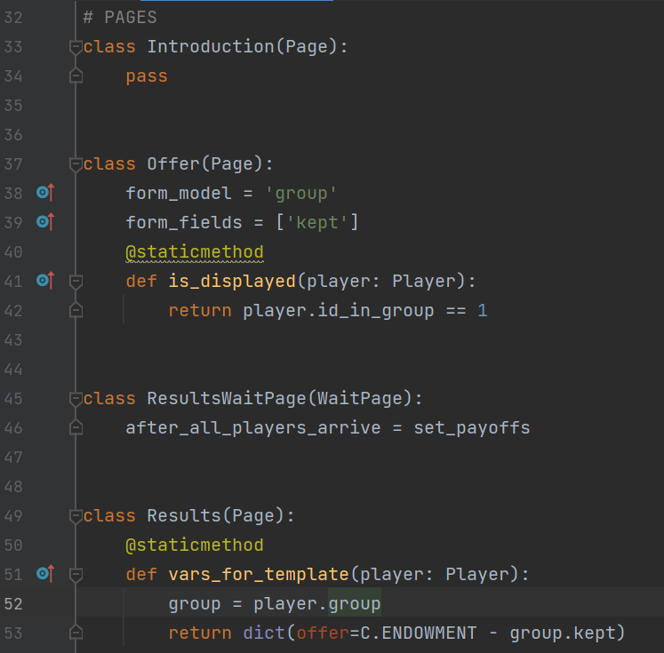
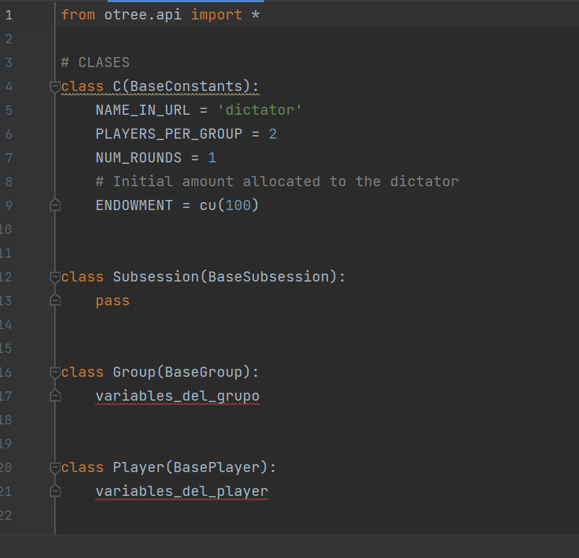
Archivo _init_.py
3
Librerías
Clases (Constantes, session, subsession, group, player)
Funciones (opcional)
Páginas (una clase para cada página y adicionalmente se debe crear el html respectivo)
Secuencia de páginas
4
1
2
5

Slide 13
RESUMEN
ESTRUCTURA DE UN PROYECTO
CARPETA DEL PROYECTO
Proyecto X
CARPETA APLICACIÓN 1
__init__.py
Página1.html
Página2.html
Página3.html
Archivo Settings:
Sesión 1:
Tarea 1 y Tarea 3
Sesión 2:
Tarea 1
Sesión 3:
Tarea 1, Tarea 2 y Tarea 3
Tarea 1
Tarea 2
Tarea 3
CARPETA APLICACIÓN 2
__init__.py
Página1.html
CARPETA APLICACIÓN 3
__init__.py
Página1.html
Página2.html

Slide 14
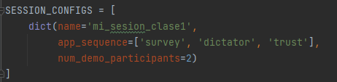

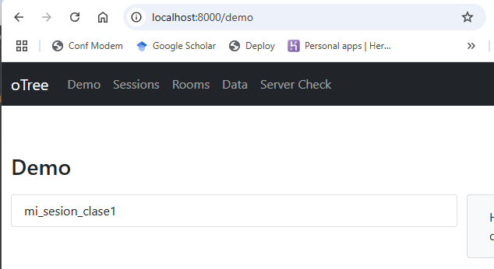
Hacer una sesión
En el archivo settings.py del proyecto con ejemplos, cree una sesión con una serie de “aplicaciones” a su elección en SESSION_CONFIGS.
Dentro de la carpeta del proyecto, lance el servidor desde un terminal con
> otree devserver
Ahora abra el navegador para iniciar la sesión con http://localhost:8000

Slide 15
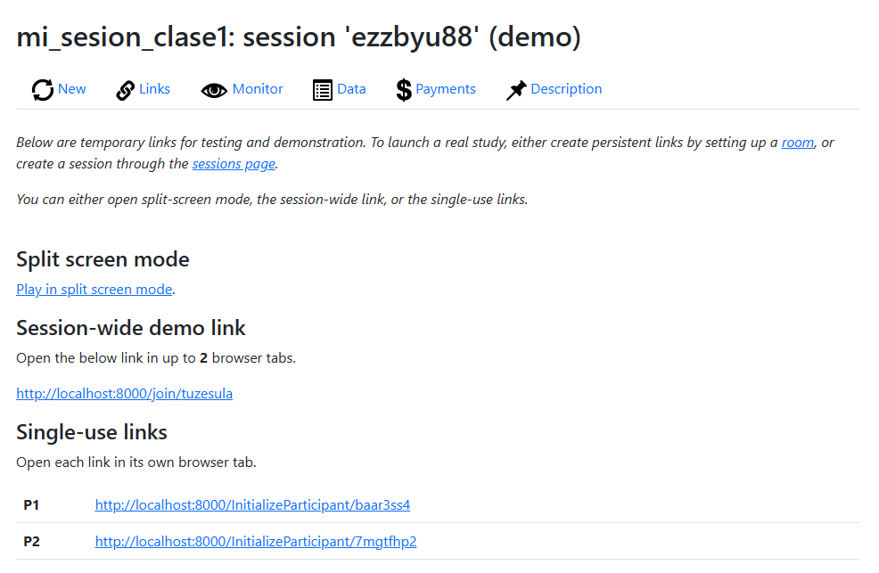
CADA LINK ES LA SESIÓN DE 1 PARTICIPANTE

Slide 16
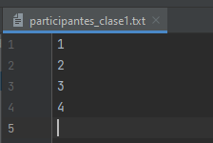

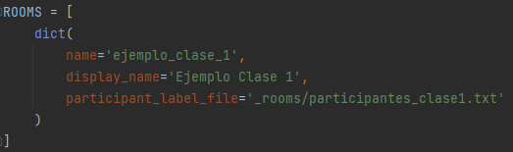
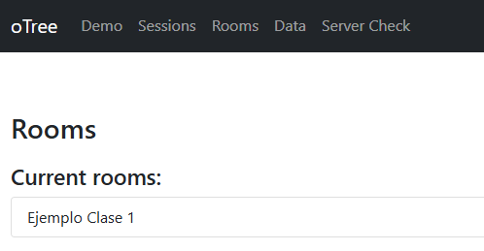
Hacer una sala (room)
Cree un archivo .txt con los nombres de los participantes dentro de la carpeta _rooms dentro del proyecto
En el archivo settings.py del proyecto con ejemplos, configure la parte de “ROOMS”.
Lance el servidor desde un terminal con otree devserver y abra el navegador (localhost:8000) para crear una sala.

Slide 17
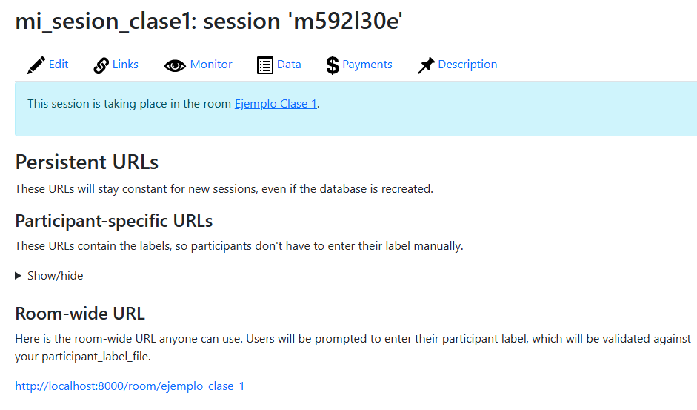
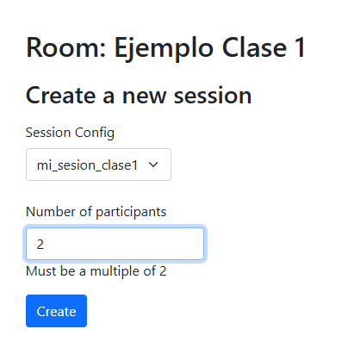
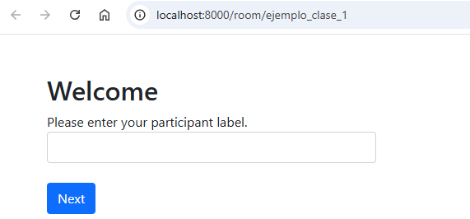
2
1
ELEGIR SESIÓN
3
MISMO LINK PARA TODOS
LOS PARTICIPANTES
INGRESAR UN ID DISTINTO PARA CADA PARTICIPANTE DE ACUERDO AL ARCHIVO CREADO EN LA CARPETA _rooms

Slide 18
Documentación complete de oTree
https://otree.readthedocs.io/en/latest/

